Slide 1
Дидактические игры по художественной деятельности
Составила : Митина Ирина Васильевна
воспитатель по изодеятельности

Slide 2
«Собери животное из фигур».
Задачи: упражнять детей в составлении фигур различных животных (человека) из заготовленных шаблонов геометрической форм.
Материалы: шаблоны частей разных животных.
Ход игры. Собрать из предложенных частей животное, назвать, какое получилось животное, назвать из каких фигур оно состоит, что изображают эти фигуры (голова, туловище, лапы, хвост, уши).

Slide 3
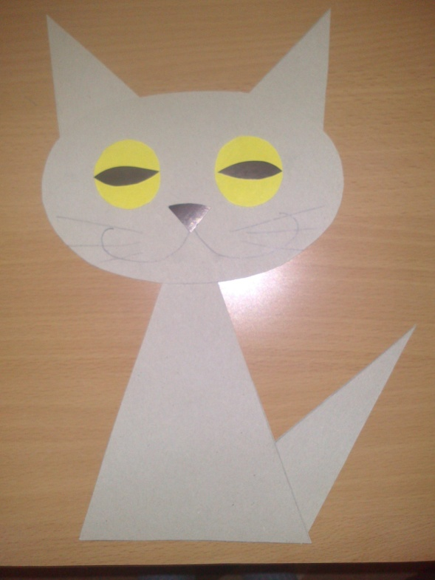
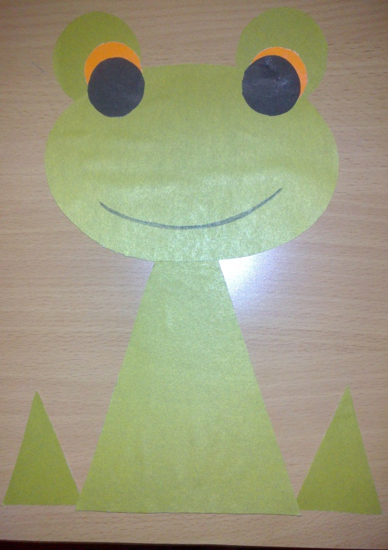
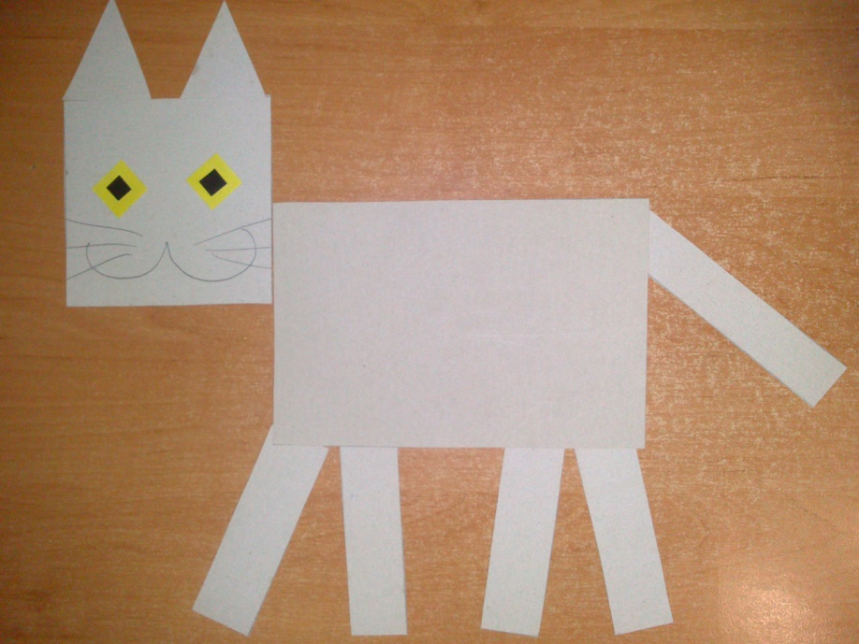

Slide 4
«Симметричные предметы (кувшины, вазы, горшки)»
Задачи: закреплять с детьми представление о симметричных предметах, знакомство с профессией гончара.
Материалы: шаблоны кувшинов и ваз, разрезанные по оси симметрии.
Ход игры. У гончара разбились все горшки и вазы, которые он изготовил для продажи на ярмарке. Все осколки перемешались. Надо помочь гончару собрать и «склеить» все его изделия.

Slide 5
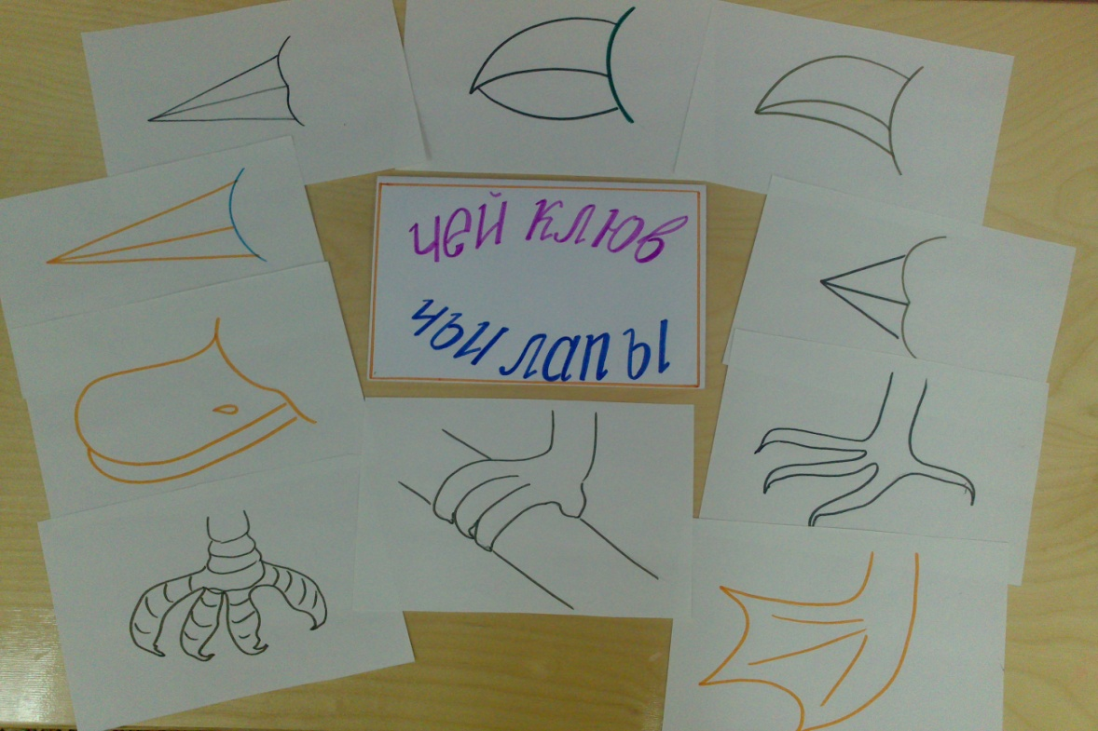
«Чей клюв чьи лапы»
Задачи: Учить по форме клюва, лап определять к какой птице они относятся. Развивать логическое мышление.
Ход игры. Воспитатель показывает по очереди карточки с различными нарисованными клювами, лапами, а дети должны определить к какой птице относится данное изображение, или показать соответствующую картинку птицы.

Slide 6
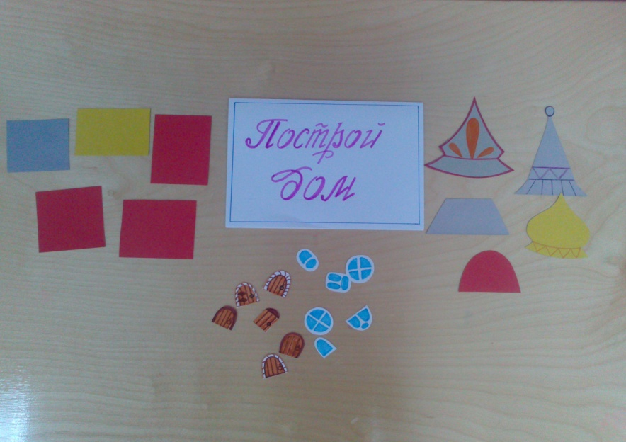
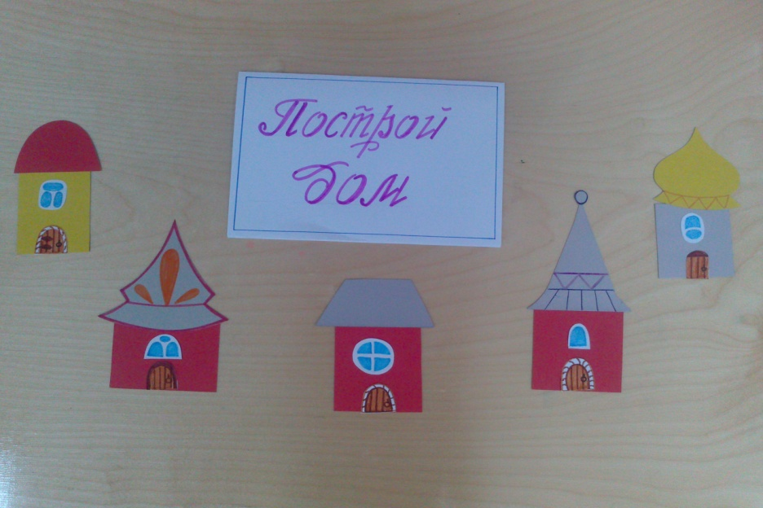
«Построй дом». Задачи: Закреплять знания об архитектуре. Развивать творческое воображение. Ход игры: Дошкольникам раздается «строительный» материал (прямоугольники, квадраты, трапеция, различные формы крыш, окна, двери) их задача построить дом.

Slide 7
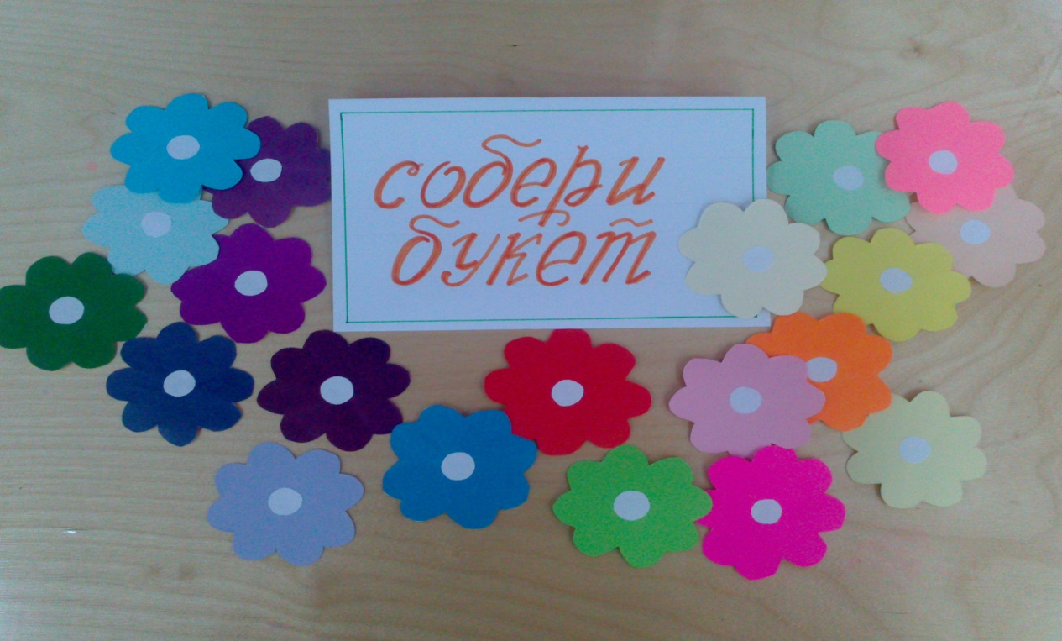
« Собери букет для снегурочки, лучика»
Задачи: Упражнять детей в определении теплой или холодной цветовой гаммы, в умении располагать цвета по оттенкам от светлого к темному, и наоборот.
Материал: цветочки в теплой и холодной цветовой гамме, картинка снегурочки, лучика.
Ход игры. Детям предлагается составить букет в холодной цветовой гамме для снегурочки и в теплой цветовой гамме для лучика.

